Slide 1


BỘ GIÁO DỤC VÀ ĐÀO TẠO
TRƯỜNG ĐẠI HỌC SƯ PHẠM KỸ THUẬT TP. HỒ CHÍ MINH
KHOA ĐIỆN – ĐIỆN TỬ
BỘ MÔN KỸ THUẬT MÁY TÍNH - VIỄN THÔNG
BÁO CÁO ĐỒ ÁN TỐT NGHIỆP
ĐỀ TÀI: THIẾT KẾ VÀ THI CÔNG MÔ HÌNH KHU VƯỜN THÔNG MINH TRONG NHÀ KÍNH
GVHD: Th.S Nguyễn Văn Phúc
SVTH 1: Hồ Nhựt Anh MSSV: 15141093
SVTH 2: Trần Ngọc Hiếu MSSV: 15141162
SVTH 3: Huỳnh Nguyên Khang MSSV: 15141178
Tp.HCM, tháng 6/2019
1

Slide 2
NỘI DUNG CHÍNH
1
TỔNG QUAN
2
THIẾT KẾ VÀ THI CÔNG
3
KẾT QUẢ THỰC HIỆN
4
KẾT LUẬN VÀ HƯỚNG PHÁT TRIỂN
2

Slide 3
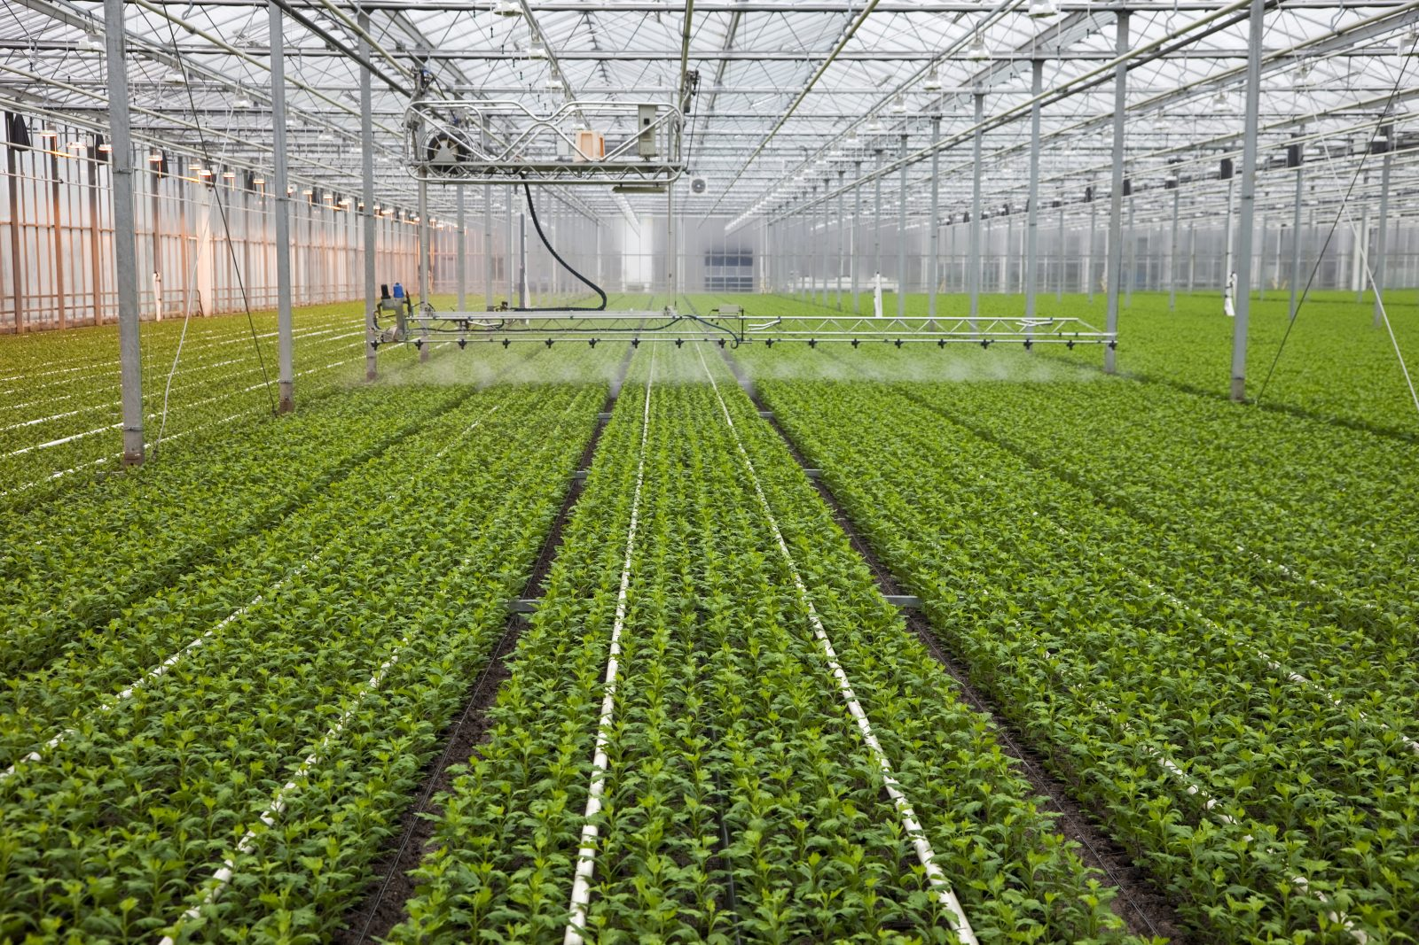
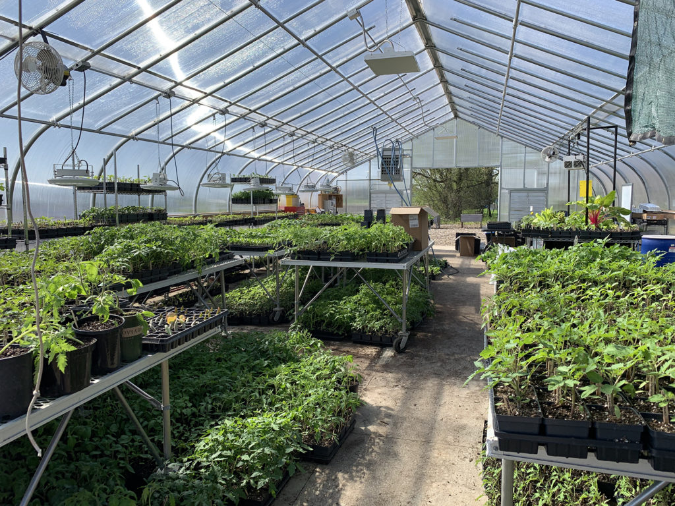
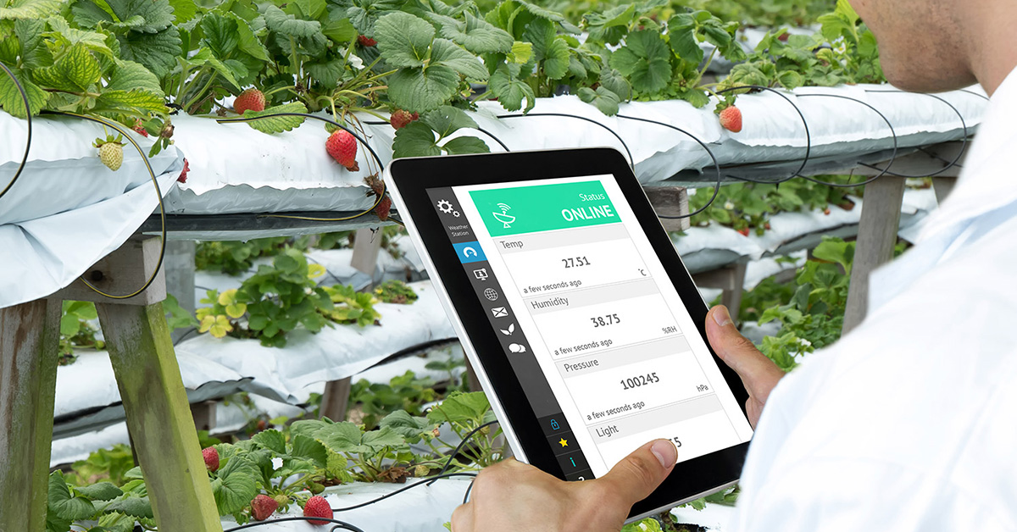
1
TỔNG QUAN
3

Slide 4
1
TỔNG QUAN
Mục tiêu đề tài:
Tìm hiểu và nghiên cứu vê LoRa.
Tìm hiểu về các kit Arduino và Raspberry Pi.
Xây dựng mô hình khu vườn thông minh thu thập các thông số môi trường, có hệ thống bảo mật.
4

Slide 5
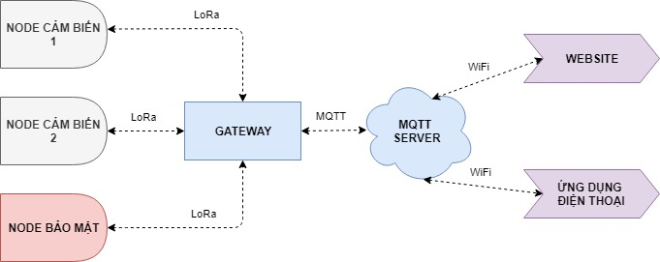
2
THIẾT KẾ VÀ THI CÔNG
Mô hình hệ thống
5

Slide 6
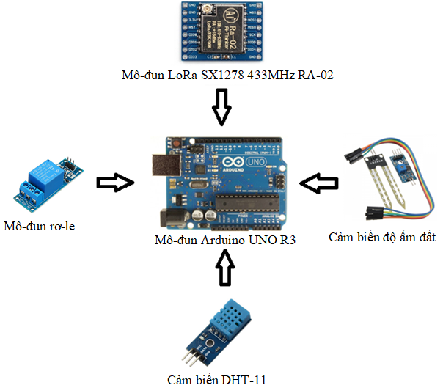
2
THIẾT KẾ VÀ THI CÔNG
Node cảm biến
6

Slide 7
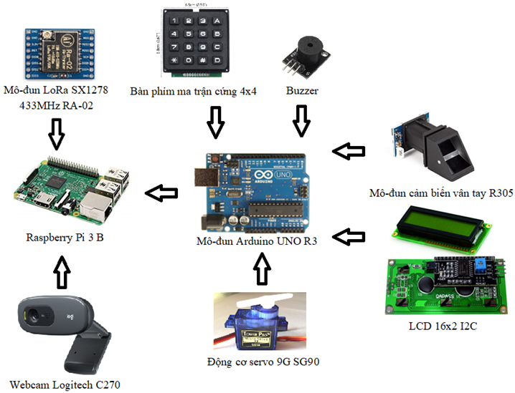
2
THIẾT KẾ VÀ THI CÔNG
Node bảo mật
7

Slide 8
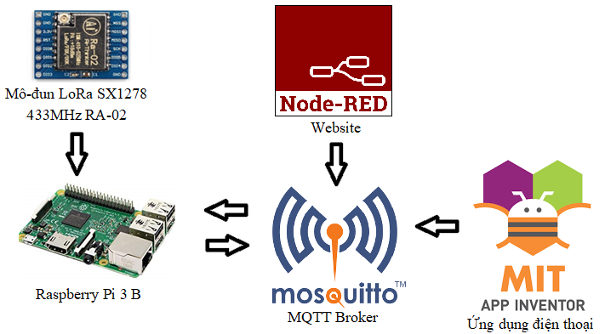
2
THIẾT KẾ VÀ THI CÔNG
Gateway, website và ứng dụng điện thoại
8

Slide 9
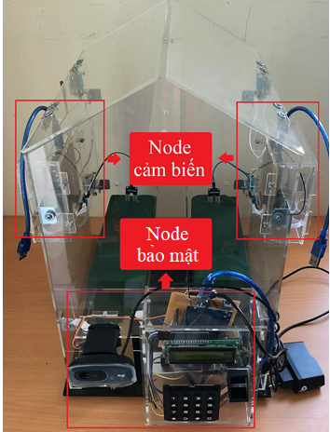
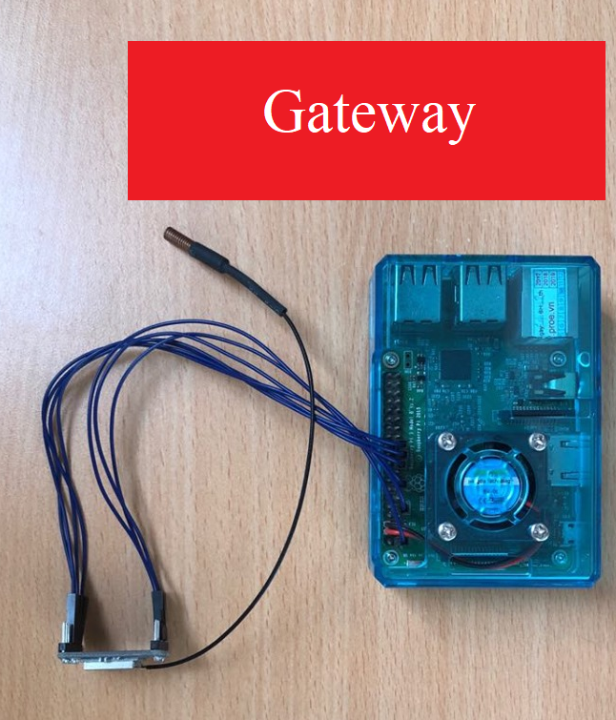
3
KẾT QUẢ THỰC HIỆN
Phần cứng
Tổng quan mô hình hệ thống
9

Slide 10
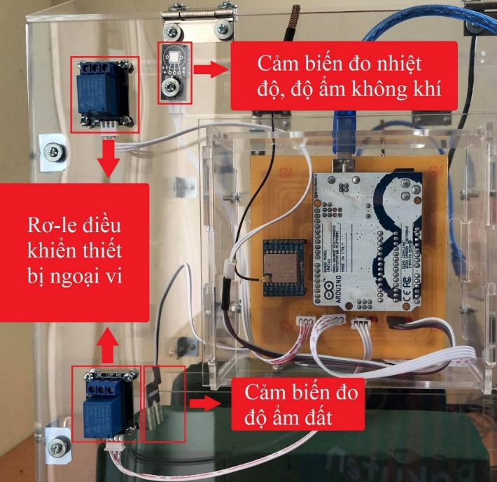
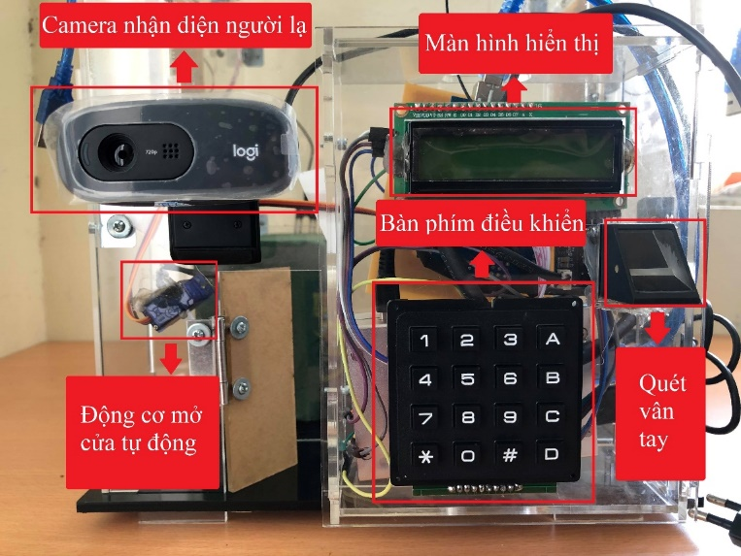
3
KẾT QUẢ THỰC HIỆN
Phần cứng
Thu thập thông số môi trường
Phát hiện người lạ
Bảo mật cửa bằng vân tay
10
Mô hình các node

Slide 11
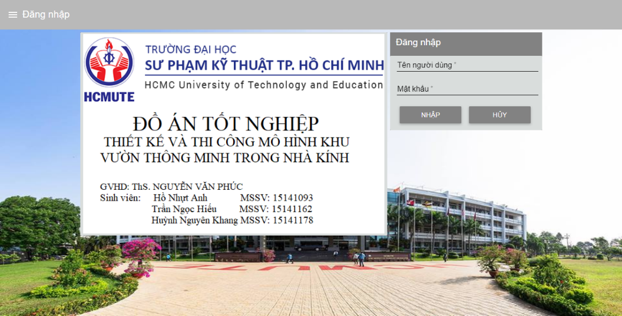
3
KẾT QUẢ THỰC HIỆN
Phần mềm
Website
Giao diện chính website
11

Slide 12
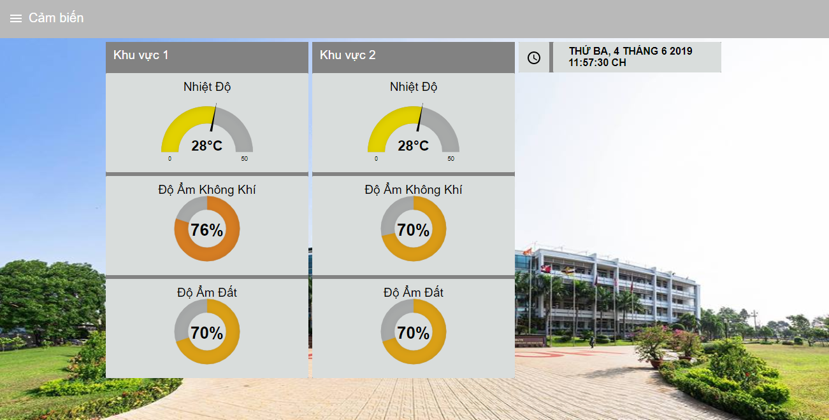
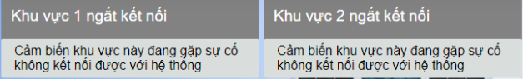
3
KẾT QUẢ THỰC HIỆN
Phần mềm
Website
Giao diện hiển thị giá trị cảm biến
Cảm biến ngắt kết nối
12

Slide 13
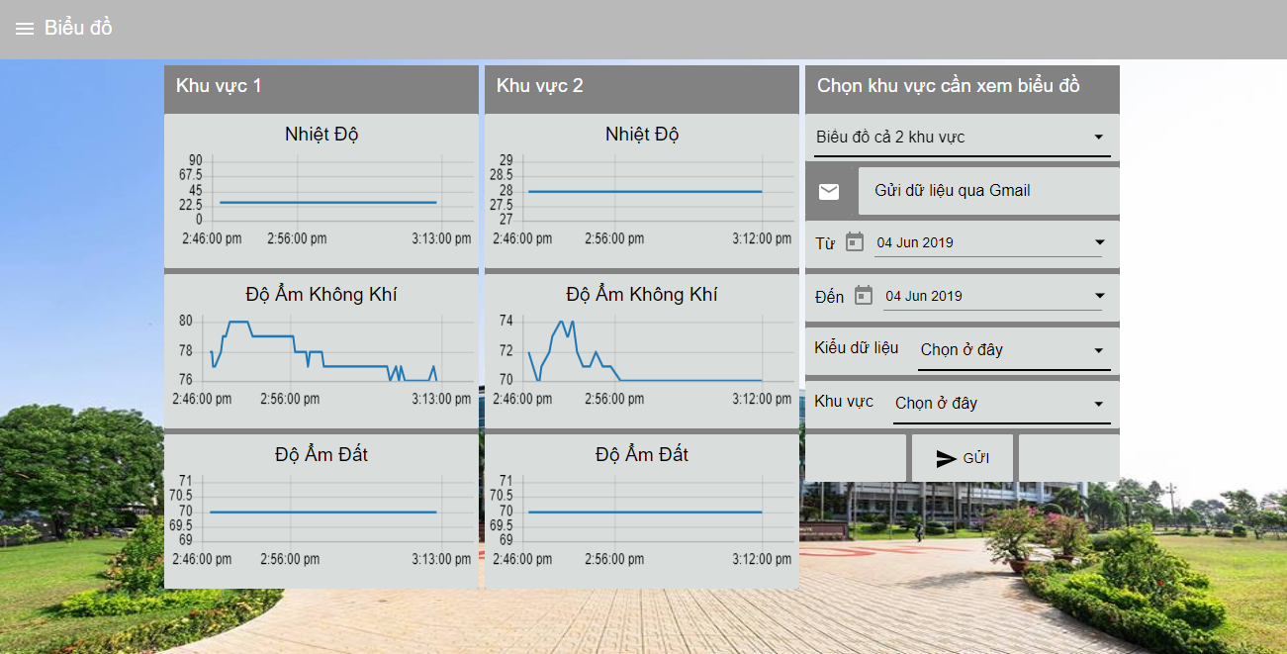
3
KẾT QUẢ THỰC HIỆN
Phần mềm
Website
Giao diện xem biểu đồ và gửi mail
13

Slide 14
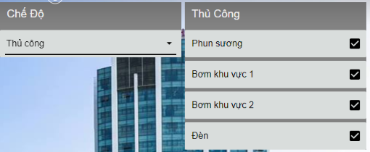
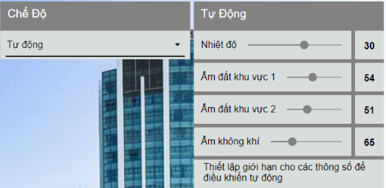
3
KẾT QUẢ THỰC HIỆN
Phần mềm
Website
Giao diện điều khiển thủ công
14
Giao diện điều khiển tự động

Slide 15
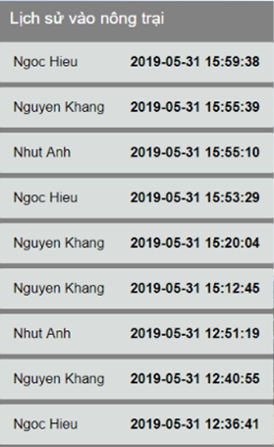
3
KẾT QUẢ THỰC HIỆN
Phần mềm
Website
Giao diện xem lịch sử vào nông trại
15

Slide 16
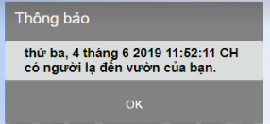
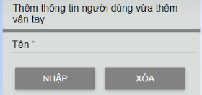
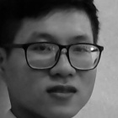
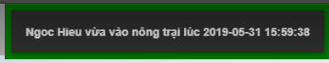
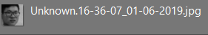
`
3
KẾT QUẢ THỰC HIỆN
Phần mềm
Website
Thông báo khi camera phát hiện người lạ
Yêu cầu nhập thông tin người đăng ký vân tay
Thông báo có người quét vân tay vào khu vườn
File ảnh lưu trữ ở node bảo mật
16

Slide 17
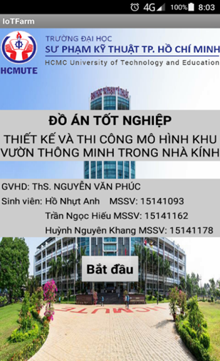
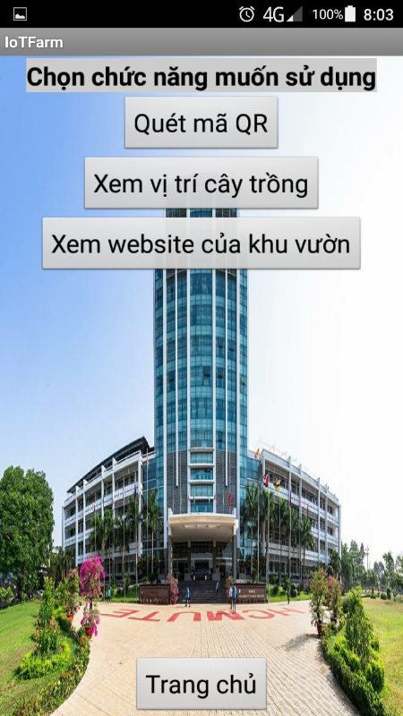
3
KẾT QUẢ THỰC HIỆN
Phần mềm
Ứng dụng điện thoại
Giao diện chính ứng dụng
Giao diện lựa chọn chức năng
17

Slide 18
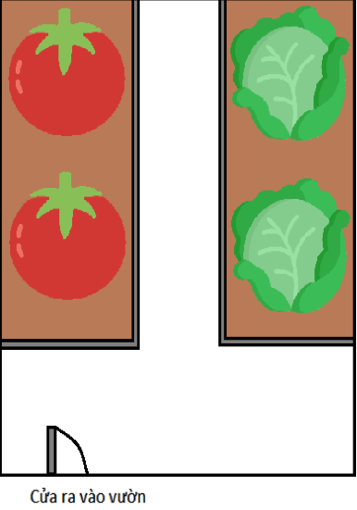
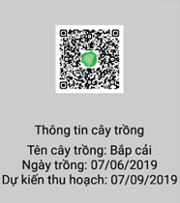
3
KẾT QUẢ THỰC HIỆN
Phần mềm
Ứng dụng điện thoại
Kết quả khi quét mã QR
Sơ đồ khu vườn
18

Slide 19
4
KẾT LUẬN VÀ HƯỚNG PHÁT TRIỂN
KẾT LUẬN
Lập trình và kết nối được nhiều mô-đun với nhau.
Thu thập và quản lý được dữ liệu cây trồng.
Giám sát được người ra vào vườn.
HƯỚNG PHÁT TRIỂN
Tối ưu việc truyền nhận các gói tin qua Lora.
Thiết kế, tối ưu lại giao diện website và điện thoại.
Bổ sung thêm nhiều loại cảm biến.
Nâng cao khả năng bảo mật của hệ thống.
19

Slide 20
CẢM ƠN QUÝ THẦY CÔ VÀ CÁC BẠN ĐÃ LẮNG NGHE

